Slide 1






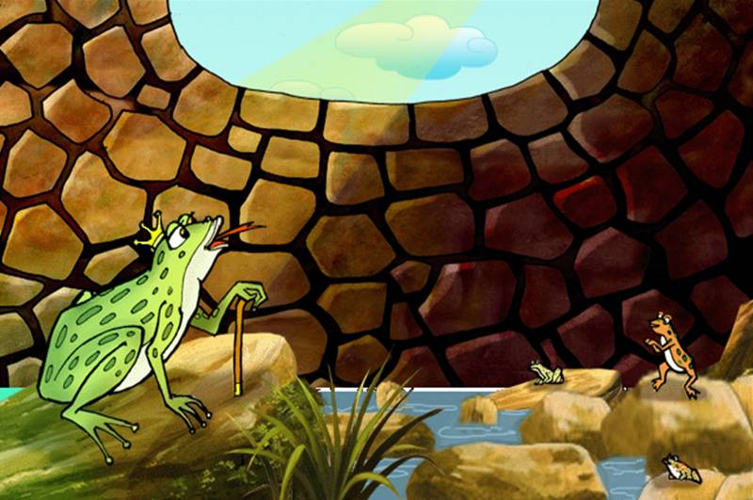
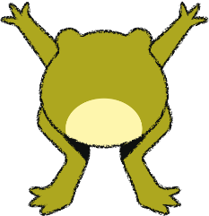

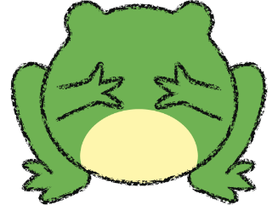


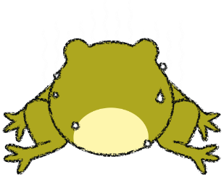
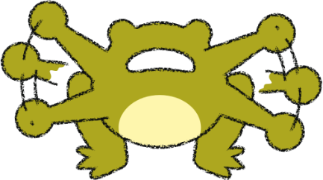



VĂN BẢN 2
ẾCH NGỒI ĐÁY GIẾNG
(TRANG TỬ)

Slide 2
ẾCH NGỒI ĐÁY GIẾNG
ĐỀ MỤC BÀI GIẢNG
I
KHÁM PHÁ CHUNG VĂN BẢN
Tác giả
Tác phẩm
II
KHÁM PHÁ CHI TIẾT VĂN BẢN
Những điều Ếch cảm thấy sung sướng.
Ảnh hưởng của môi trường sống đến nhận thức, cảm xúc của Ếch và Rùa
Quá trình thay đổi của Ếch và bài học cho chúng ta
III
TỔNG KẾT
Nghệ thuật
Nội dung
Cách đọc hiểu truyện ngụ ngôn

Slide 3

ẾCH NGỒI ĐÁY GIẾNG
HOẠT ĐỘNG 1
KHỞI ĐỘNG

Slide 4

ẾCH NGỒI ĐÁY GIẾNG
Hãy chia sẻ cách hiểu của em về câu nói sau: "Anh ta nhận ra mình chỉ là ếch ngồi đáy giếng mà thôi".

Slide 5
ẾCH NGỒI ĐÁY GIẾNG
HOẠT ĐỘNG 2
HÌNH THÀNH
KIẾN THỨC

Slide 6
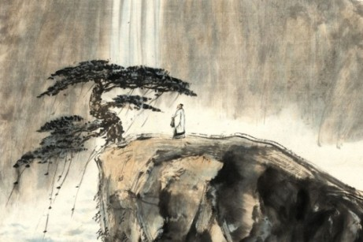
ẾCH NGỒI ĐÁY GIẾNG
I. Khám phá chung văn bản
1. Tác giả
- Trang Tử, sinh trước Công nguyên, là một triết gia nổi tiếng của Trung Quốc.
- Tác phẩm chính của ông: Trang Tử (còn gọi là Nam Hoa Kinh)

Slide 7
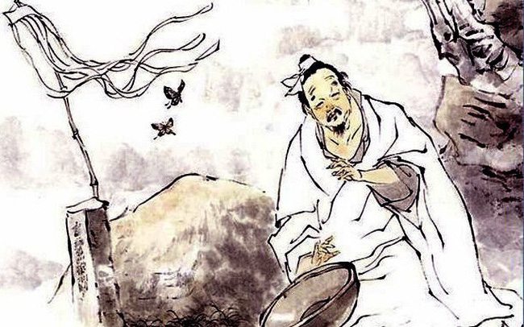
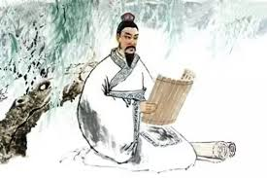
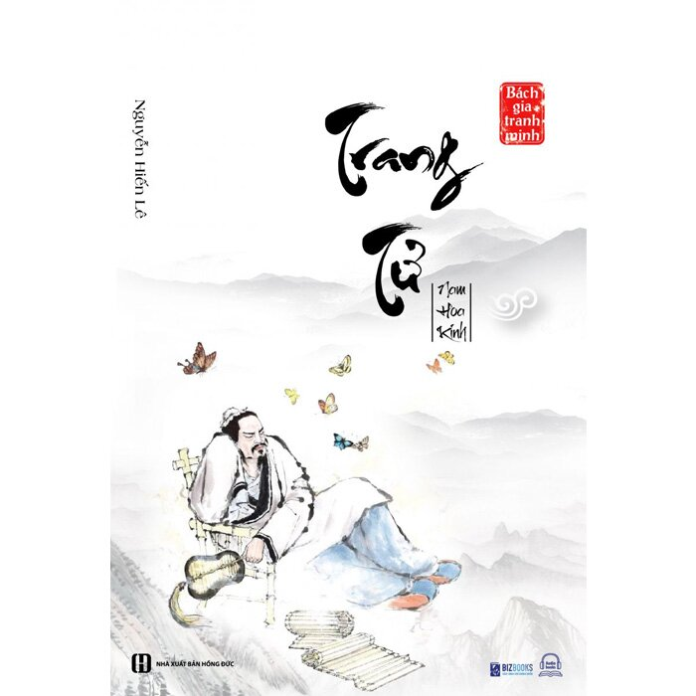
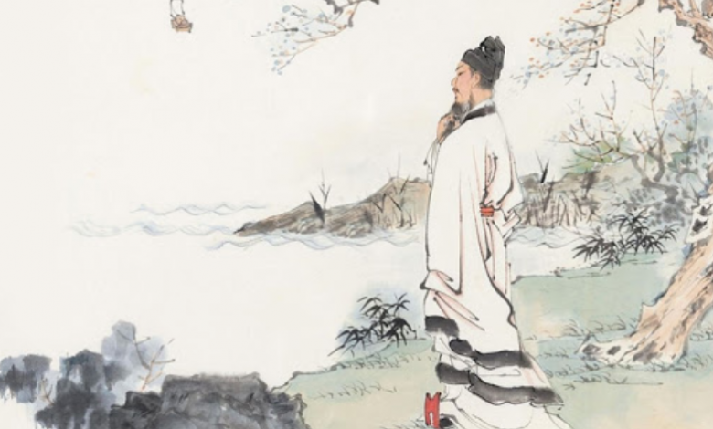
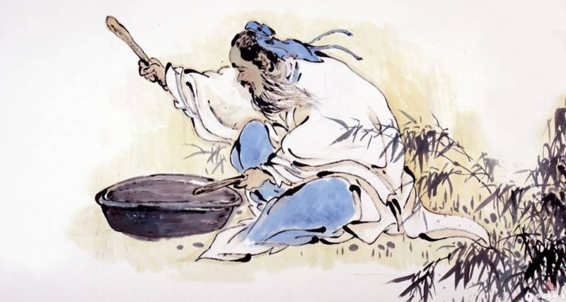

Slide 8
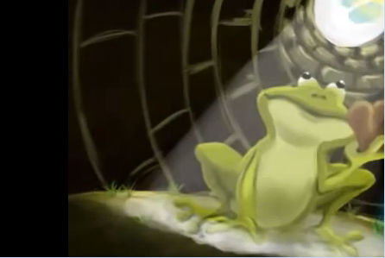
ẾCH NGỒI ĐÁY GIẾNG
2. Tác phẩm
a. Đọc và tìm hiểu chú thích
b. Xuất xứ
- Trích từ Thiên thứ 17 của sách Trang Tử.

Slide 9
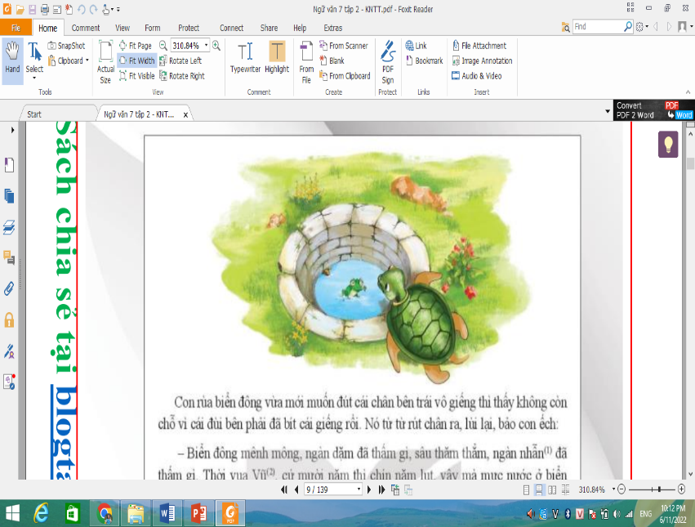
ẾCH NGỒI ĐÁY GIẾNG
c. Bố cục: 2 phần
Phần 1 (Đoạn 1): Ếch nói về những niềm sung sướng của bản thân và mời rùa lớn biển đông xuống giếng.
Phần 2 (Còn lại): Rùa lớn đặt chân liền lùi lại. Ếch nghe rùa nói thì lắng nghe và suy nghĩ.

Slide 10


ẾCH NGỒI ĐÁY GIẾNG
d. Tóm tắt tình huống, cốt truyện
Ếch nhỏ ngồi trong một cái giếng sụp nói với con rùa lớn biển đông về thế giới vô cùng sung sướng của mình. Ếch mời rùa xuống giếng cho biết.
Rùa đặt chân không vừa, liền lùi lại và kể cho ếch nghe về thế giới biển mênh mông ngàn dặm.
Ếch nghe ngạc nhiên, rồi thu mình lại, hoảng hốt, bối rối.

Slide 11
ẾCH NGỒI ĐÁY GIẾNG
II. Khám phá chi tiết văn bản
PHIẾU
HỌC TẬP

Slide 12
ẾCH NGỒI ĐÁY GIẾNG
PHIẾU HỌC TẬP SỐ 3
(Tìm hiểu nhân vật Ếch)
Những điều làm Ếch cảm thấy sung sướng | Nhận xét
… | …
… | …
… | …
… | …

Slide 13
ẾCH NGỒI ĐÁY GIẾNG
PHIẾU HỌC TẬP SỐ 4
(Tìm hiểu môi trường sống và suy nghĩ của Ếch và Rùa)
Nhân vật | Môi trường sống | Nhận thức, cảm xúc
Ếch | … | …
Rùa | … | …

Slide 14
ẾCH NGỒI ĐÁY GIẾNG
PHIẾU HỌC TẬP SỐ 5
(Tìm hiểu quá trình thay đổi của Ếch và bài học rút ra)
Quá trình thay đổi | Chi tiết | Nhận xét | Bài học
Khi nói về thế giới của mình | … | … | …
Khi nghe Rùa nói về biển: | … | … | …

Slide 15
ẾCH NGỒI ĐÁY GIẾNG
1. Những điều Ếch cảm thấy sung sướng
1) Tìm các chi tiết trong văn bản để làm rõ những điều làm Ếch cảm thấy sung sướng.
2) Hãy nhận xét: Ếch thấy sung sướng vì điều gì?
3) Em có suy nghĩ gì về những niềm sung sướng mà Ếch tâm sự?

Slide 16
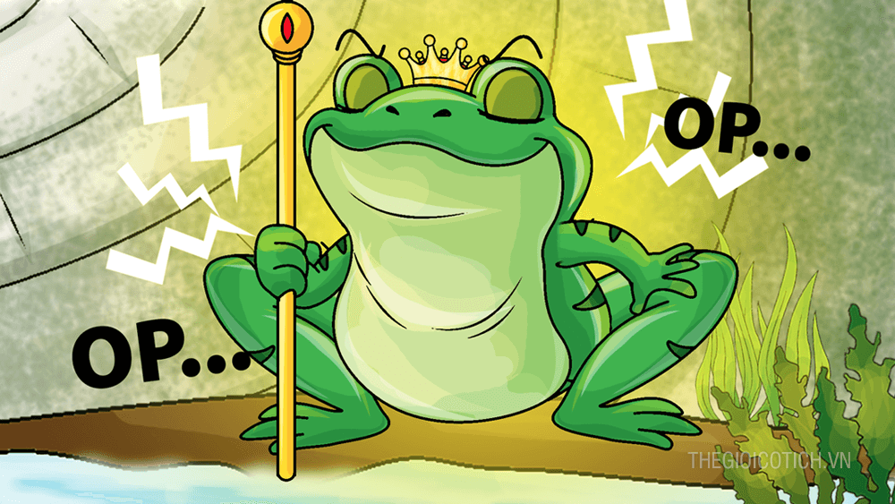
ẾCH NGỒI ĐÁY GIẾNG
"Tôi có thể ra khỏi giếng, nhảy lên miệng giếng, rồi lại vô giếng, ngồi nghỉ trong những kẽ gạch của thành giếng. Bơi trong nước thì nước đỡ nách và cằm tôi, nhảy xuống bùn thì bùn lấp chân tôi tới mắt cá
=> Sung sướng vì có cuộc sống tự do tự tại.
Ngó lại phía sau, thấy những con lăng quăng, con cua, con nòng nọc, không con nào sướng bằng tôi
=> Sung sướng vì thấy những con vật khác không bằng mình.

Slide 17
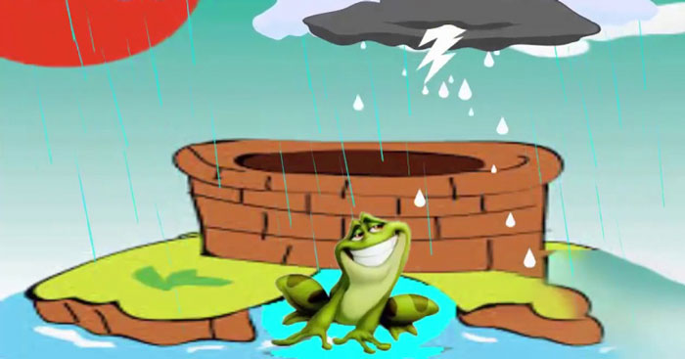
ẾCH NGỒI ĐÁY GIẾNG
- Sao anh không vô giếng tôi một lát coi cho biết?
=> Sung sướng đến mức khoe khoang với rùa về “thế giới trong giếng” của mình.
- Vả lại một mình chiếm một chỗ nước tụ, tự do bơi lội trong một cái giếng sụp, còn vui gì hơn nữa?
=> Sung sướng vì tự hào với địa vị “chúa tể” của mình ở trong giếng.

Slide 18
ẾCH NGỒI ĐÁY GIẾNG
2. Ảnh hưởng của môi trường sống đến nhận thức, cảm xúc của Ếch và Rùa
a. Nhân vật Ếch
- Môi trường sống: Giếng cạn, nước đọng, xung quanh chỉ vài con lăng quăng, nòng nọc bé nhỏ
=> Nhận thức nông cạn, kiêu căng.

Slide 19
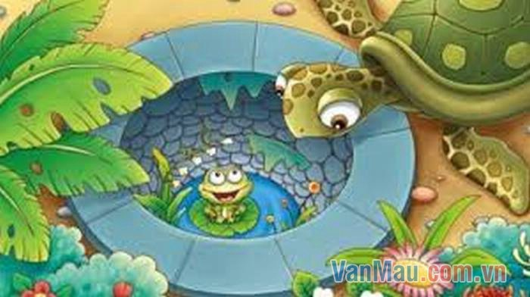
ẾCH NGỒI ĐÁY GIẾNG
b. Nhân vật Rùa
- Môi trường sống: Biển đông mênh mông, ngàn dặm, sâu thẳm, ngàn năm không cạn nước, vô số loài động vật
=> Hiểu biết sâu rộng nhưng không kiêu căng; thâm trầm, suy nghĩ sâu sắc, thấu đáo.

Slide 20
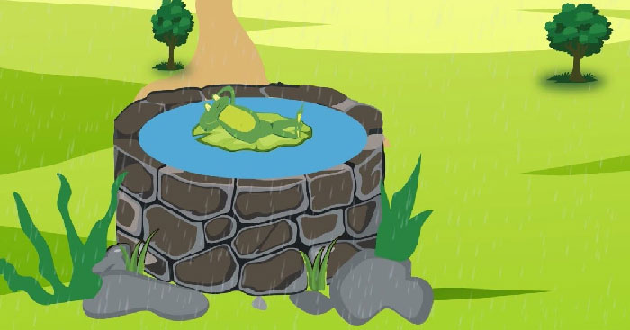
ẾCH NGỒI ĐÁY GIẾNG
3. Quá trình thay đổi của Ếch và bài học cho chúng ta
a. Quá trình thay đổi của Ếch:
Niềm vui sướng
Tự hào về “thế giới” trong cái giếng
“Địa vị” hơn những con vật khác
Thoả mãn với những điều mình có tới mức muốn giới thiệu/ khoe khoang với Rùa.

Slide 21
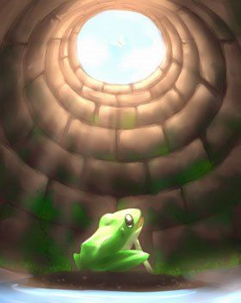
ẾCH NGỒI ĐÁY GIẾNG
Nỗi thất vọng: sau khi nghe Rùa kể
"Ngạc nhiên": hoàn toàn bất ngờ vì biển nằm ngoài hiểu biết.
"Thu mình lại": cảm giác nhỏ bé trước sự vĩ đại của biển.
"Hoảng hốt, bối rối": mất niềm tin vào những điều đã tin và tự hào trước đầy, choáng ngợp trước những điều mới mẻ, lớn lao, vĩ đại hơn những điều ếch đã từng biết.

Slide 22
ẾCH NGỒI ĐÁY GIẾNG
=> Nhận ra mình nông cạn, thiếu hiểu biết, xấu hổ, vì mình thiếu hiểu biết mà lại huênh hoang, khoe mẽ.

Slide 23
ẾCH NGỒI ĐÁY GIẾNG
b. Bài học cho chúng ta
Môi trường sống có ảnh hưởng đến suy nghĩ, cảm xúc và tính cách của mỗi cá nhân. Vì vậy, con người cần nỗ lực để thay đổi nhận thức.
Thế giới rộng lớn, cần biết khiêm tốn, học hỏi.
Biết tự xấu hổ về những hạn chế của bản thân, không nên giấu dốt.

Slide 24
ẾCH NGỒI ĐÁY GIẾNG
III. Tổng kết
1. Nghệ thuật
2. Nội dung
- Sử dụng chi tiết cụ thể, gần gũi mang nhiều hàm ý.
- Ngôn ngữ giản dị, dễ hiểu.
- Cách kể chuyện tự nhiên, hấp dẫn.
- Cách kết thúc truyện bất ngờ, độc đáo.
Tác giả mượn câu chuyện của Ếch để phê phán những người thiếu hiểu biết nhưng lại huênh hoang. Từ đó khuyên nhủ chúng ta phải biết mở rộng tầm hiểu biết, không chủ quan, kiêu ngạo.

Slide 25
ẾCH NGỒI ĐÁY GIẾNG
HOẠT ĐỘNG 3
LUYỆN TẬP

Slide 26











BẮT BƯỚM

Slide 27

Câu 1. Truyện "Ếch ngồi đáy giếng" thuộc thể loại nào?
A. Truyện ngụ ngôn
B. Truyện cười
C. Truyện cổ tích
D. Truyện truyền thuyết
GO HOME

Slide 28

Câu 2. Sắp xếp các sự kiện sau đây theo trình tự diễn ra trong truyện "Ếch ngồi đáy giếng".
a. Ếch mời rùa xuống giếng cho biết nơi ở của mình.
b. Rùa đặt chân không vừa, liền lùi lại.
c. Ếch nói với con rùa lớn biển đông về thế giới của mình.
d. Rùa kể cho ếch nghe về thế giới biển mênh mông ngàn dặm.
e. Ếch nghe ngạc nhiên, rồi thu mình lại, hoảng hốt, bối rối.
A. C-B-A-D-E
B. C-A-B-D-E
GO HOME
C. A-C-B-D-E
D. E-D-B-A-C

Slide 29
Câu 3. Nối cột A với cột B cho phù hợp nội dung từng phần
Cột A | Cột B
Phần 1 | a. Rùa lớn đặt chân liền lùi lại. Ếch nghe rùa nói thì lắng nghe và suy nghĩ.
Phần 2 | b. Ếch nói về những niềm sung sướng của bản thân và mời rùa lớn biển đông xuống giếng.
A. 1-A, 2-B
GO HOME
B. 1-B, 2-A

Slide 30
ẾCH NGỒI ĐÁY GIẾNG
HOẠT ĐỘNG 4
VẬN DỤNG

Slide 31
ẾCH NGỒI ĐÁY GIẾNG
Viết đoạn văn (khoảng 5 - 7 câu) có sử dụng thành ngữ "Ếch ngồi đáy giếng".

Slide 32
ẾCH NGỒI ĐÁY GIẾNG
ĐOẠN VĂN THAM KHẢO
Sau khi đọc xong truyện ngụ ngôn "Ếch ngồi đáy giếng", em hiểu được mỗi người đều có sự hạn chế của bản thân, dù cho họ có là người hiểu biết đến đâu. Cũng chính vì vậy mà em cảm thấy mình cần không ngừng trau dồi kiến thức, kỹ năng để phát triển bản thân hàng ngày. "Ếch ngồi đáy giếng" không chỉ là tên một câu chuyện ngụ ngôn mà nó đã trở thành một thành ngữ để nói đến những người như chú ếch trong truyện. Đã có người từng nói: "Ai cũng là con ếch, chỉ khác nhau cái giếng mà thôi". Em rất tâm đắc với câu nói đó. Cũng vì vậy, em sẽ cố gắng tu dưỡng bản thân nhiều hơn nữa.

Slide 33
ẾCH NGỒI ĐÁY GIẾNG
Bảng kiểm
Đánh giá kĩ năng viết đoạn văn
STT | Tiêu chí | Đạt | Chưa đạt
1 | Đảm bảo hình thức đoạn văn với dung lượng khoảng 5 - 7 câu.
2 | Đoạn văn có một chủ đề nhất định, có sử dụng thành ngữ "ếch ngồi đáy giếng"
3 | Lí lẽ dẫn chứng thuyết phục.
4 | Đoạn văn đảm bảo tính liên kết giữa các câu trong đoạn văn.
5 | Đoạn văn đảm bảo về yêu cầu về chính tả, cách sử dụng từ ngữ, ngữ pháp.

Slide 34




CẢM ƠN CÁC EM ĐÃ THEO DÕI

